Slide 1

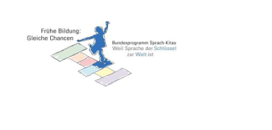
Alltagsintegrierte Sprache in der
Kath. Kinderwelt St. Laurentius
Einrichtungszertifikat „verbal“ Sprachliche Bildung im Alltag
Gefördert durch das Bundesministerium für Familie, Senioren, Frauen und Jugend:
„Frühe Chancen Sprache & Integration“ – Juni 2012 bis Dezember 2015
„Sprach-Kita: Weil Sprache der Schlüssel zur Welt ist“ – Seit Januar 2016

Slide 2

Sprache ist der Schlüssel zur Welt – durch diesen erschließen wir uns die Welt, treten mit Menschen in Kontakt und eignen uns Wissen an.
Ich heiße…
Willst Du mein Freund sein?
Du
Schön, dass Du da bist!
Вам нравится играть со мной ?
Benimte oynamak ister misinz?
Du
Chcesz się ze mną bawić ?
Wieso?
Weshalb?
Warum?
Vrei să te joci cu mine ?

Slide 3
Sprache ist der Schlüssel zur Welt
Inklusion
Alltagsintegrierte Sprachbildung
Sprachförderliche Inhalte
Bedeutung für das Team
Ankommen- Willkommen
Der Morgenkreis beginnt
Alltagsintegrierte Sprachbildung im Freispiel
Pflegeroutinen sprachlich wervoll gestalten
Die Mahlzeiten in unserem Haus
Wie wir das Spiel in Haus und Garten sprachförderlich gestalten
Unsere Intensivbeschäftigungen
Mit Eltern Hand in Hand
Zuhören eine Basiskompetenz für Sprache
Mehrsprachigkeit und interkultureller Dialog
Musik ist die Sprache die alle verstehen
Unsere Dokumentationen und Reflexion
Sprach- Netzwerk - Öffentlichkeitsarbeit
erstellt: 31.12.2015 überarbeitet: 01.12.2017

Slide 4
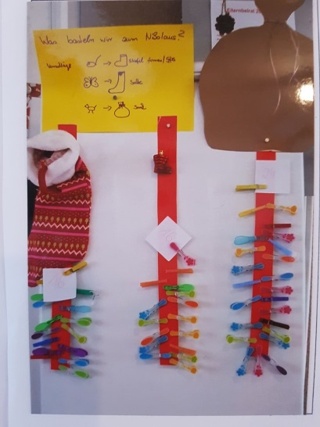
Inklusion
Unter Inklusion verstehen wir den Prozess der größtmöglichen Teilnahme aller Beteiligten in unserer Kita.
In unserer Kita lernen und spielen Kinder, die sich in vielen Aspekten unterscheiden.
Im Hinblick auf
Alter und Geschlecht
Stärken und Interessen
Lern- und Entwicklungstempo
Kultureller und sozioökonomischer Hintergrund
Deshalb streben wir eine an den individuellen Bedürfnissen ausgerichtete Bildungsbegleitung an.
Dazu gehören
Im Dialog lernen
Partizipation
Ko-Konstruktion
Kompetenzorientierung
Selbstreflexion
Wertschätzende Haltung

Slide 5
Alltagsintegrierte Sprachbildung bedeutet
Kindersprache stärken.
Dies erfordert
An den Kompetenzen der Kinder anzusetzen.
Den Tagesablauf zu strukturieren – Morgenkreis, Bistro, Freispiel, Angebote…
Die Umgebung sprachförderlich zu gestalten.
Durch Routinen den Kindern Sicherheit und Raum zum Dialog geben.
Sich selbst als Sprachvorbild wahr zunehmen.
Vorwiegend offene Fragen zu stellen.
Aufforderungen positiv zu formulieren.
Somit werden
Kinder selbstwirksam und ein aktiver Teil der Gruppe.
Verbale und nonverbale Äußerungen der Kinder gestärkt.
So entwickeln die Kinder ein Sprachverständnis und lernen sich in unterschiedlichen Situationen auszudrücken.

Slide 6
Was verstehen wir unter
„sprachförderliche Inhalte“?
Wortschatzerweiterung
Lautbildung
Phonologisches Bewusstsein
Unterstützung der Satzbildung
Anregung zum Dialog
Literacy (siehe Anhang)
Deshalb
Sehen wir Beziehung als Basis unserer pädagogischen Arbeit.
Haben wir Respekt vor der kindlichen Eigenständigkeit.
Wenden wir korrektives Feedback als Methode an.
Stellen wir vorwiegend offene Fragen.
Setzen wir bewusst Mimik, Gestik, Körpersprache ein.
Kommunizieren wir verbal und nonverbal mit den Kindern.
Nutzen wir alle anschaulichen Materialen.

Slide 7

Bedeutung für das Team
Inhalte der Sprachkonzeption sind verbindlich für das ganze Team.
Bildet die Basis für das sprachliche Miteinander.
Einsatz von Gruppen- und Teamzielen.
Reflexion der Fachkraft hinsichtlich des eigenen Sprachgebrauchs.
Jede Fachkraft bringt ihre Ressourcen mit ein:
Singspiele, Lieder, eigene Zweisprachigkeit…..
Sich durch Weiterbildungen qualifizieren.
Nutzung von digitalen Medien
Mit folgenden Checklisten arbeiten:
  Unterstützung beim Sprachgebrauch und Sprachverstehen
  Strukturierung des Kita Alltags
  Individualisierung der päd. Arbeit
  Musik, Bewegung und Sprache
  Symbol- und Rollenspiel
  Sprach-, Buchstaben- und Zahlenspiele
  Nutzung von Büchern
  Elterngespräche vorbereiten

Slide 8

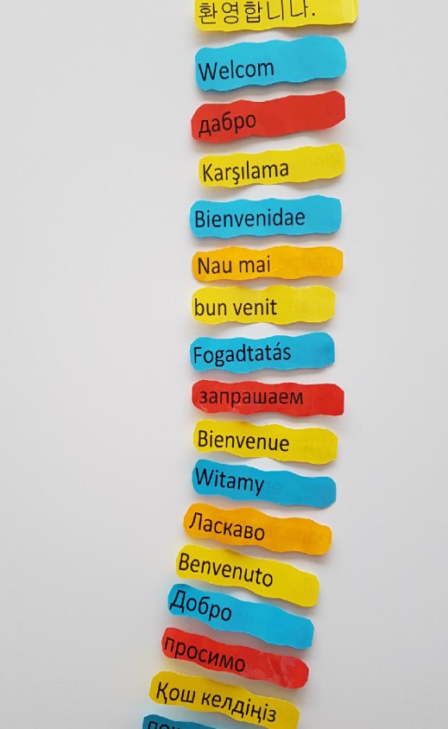
Ankommen – Willkommen
Mehrsprachige Schilder und Aushänge im Eingangsbereich zeigen, dass alle Willkommen sind. Ankommen bedeutet für uns auch, dass jeder seine Sprache in unserem Haus entdecken kann.
Jedes Kind findet seinen vertrauten Platz . Dies verdeutlicht auch das eigene Foto.
Die Aushänge über dem Garderobenplatz zeigen: „Das bin ich“, „Das habe ich geschafft“, „Das habe ich erlebt“.
Sich begrüßen bedeutet: „Ich bin willkommen“. Der erste Dialog entsteht mit der Fachkraft und den Freunden.
Wir nehmen uns Zeit für die Eltern, um uns kurz auszutauschen und die Kinder verabschieden sich.
Auf Wiedersehen!

Slide 9
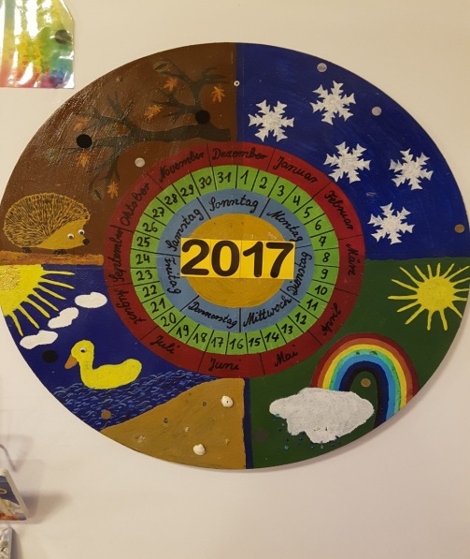
Der Morgenkreis beginnt
Schwerpunkt Sprache im Morgenkreis:
Wir beginnen mit einem Guten-Morgen Lied.
Ein Kind zählt alle anderen anwesenden Kinder der Gruppe. Die fehlenden Kinder werden namentlich benannt.
Wir besprechen das Datum.
Wir besprechen den Tagesablauf.Die Kinder erzählen von Erlebtem, äußern Wünsche und thematisieren Probleme.
Ein Kind wählt einen Reim und ein Abschlussspiel aus.
Uns ist wichtig:
Jedes Kind kommt zu Wort.
Wir achten auf Gesprächsregeln.
Jedes Kind hat ausreichend Zeit um seine Geschichten zu erzählen.
Die Kinder erhalten ihre „Geschafft-Gelernt“-Urkunden.

Slide 10
Alltagsintegrierte Sprachbildung im Freispiel
Beispiel aus der Puppenecke
In der Puppenecke treten Kinder in Interaktion und Kommunikation
miteinander und mit der Fachkraft.
Ein Kind spielt in der Puppenecke mit Puppengeschirr. Während des Spiels werden die einzelnen Teile benannt. Das Kind wiederholt das Gehörte:
„Das ist ein Löffel“.
Die Kinder fragen nach Kochutensilien und erfahren dabei Unterstützung: „Löffel haben“; dieser Satz wird verbessert (korrektives Feedback) und wiederholt: „Du möchtest einen Löffel haben“ und erweitert: „In der Schublage liegen große und kleine Löffel“.
Die Fachkraft erweitert das Gespräch. Das Kind erhält eine neue Anregung: „Mit dem kleinen Löffel kannst du den Tee umrühren“, dabei visualisiert die Fachkraft die Tätigkeit.
Das Kind lernt den Zusammenhang von Sprache und Gestik. Der Wortschatz erweitert sich.
E. rührt mit dem Löffel den Tee in der Tasse um. Weitere Kinder werden in das Spiel mit eingebunden. S. möchte auch umrühren; der Tee ist ihr zu heiß.
Die Spielsituation wiederholt sich. Laute begleiten diese Situation. „Oh, der ist aber heiß“, pusten, „lecker, lecker“; Mimik unterstreicht die Handlung: „Der Tee schmeckt gut“.
Verbales Lob bestärkt die Kinder. „Du hast einen guten Tee gekocht“.
Jetzt kocht G. eine Suppe. „Welche Suppe hast du gekocht?“ Beschreibung der Handlungen.
Anregungen zum sinnvollen Ablauf: Das Kind bringt Suppe im Topf. „Bring mir doch bitte einen Teller für die Suppe“. Förderung des Sprachverständnisses.
Das Kind kann erlebte Situationen im Spiel wiedergeben; z.B. klingeln, rufen „Essen kommen“….
Das Kind erfährt Erfolgserlebnisse.

Slide 11
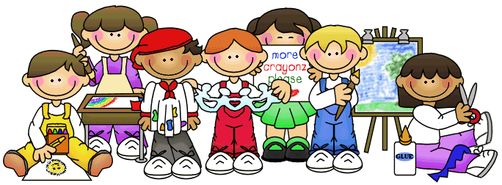
Sprachförderlich wirksam ist es, wenn das Kind den Gesprächsverlauf lenkt!
Das Kind entscheidet den Spielverlauf.
Es entscheidet in welche Rolle es schlüpft (Mutter, Vater, Koch…).
In den Spielsituationen beachtet die Fachkraft sprachförderliche Inhalte:
Sie wendet korrektives Feedback an.
Fungiert als Sprachvorbild.
Gibt Anregungen zur Wortschatzerweiterung.
Verbalisiert Handlungsschritte.
Begleitet sprachliche Äußerungen durch Mimik und Gestik.

Slide 12
Pflegeroutinen sprachlich wertvoll gestalten
In Pflegeroutinen – Wickeln, Toilettengang begleiten, Hände waschen…
entstehen 1:1 Situationen, die besonders sprachförderlich sind.
Die Kinder können sich in einer intimen und vertrauten Situation
aktiv am Gespräch beteiligen.
Die Umgebung ist sprachförderlich gestaltet
Über dem Handtuch der Kinder hängt das eigene Foto.
Die „Wassertropfen“ (Deko) symbolisieren die Funktion des Raumes.
Die Spiegel laden zur Selbsterkennung und Selbstwahrnehmung ein.
Die Symbole an den Toilettentüren kennzeichnen die Nutzung.
Der Wickelplatz ist ansprechend gestaltet.
Diese Gespräche drehen sich um unterschiedliche Themen und beziehen sich nicht ausschließlich auf z.B. Wickeln.
Die Fachkraft bietet Anregungen:
Sie nutzt bewusst die Situation zum Beziehungsaufbau.
Verbalisiert die Handlungsschritte.
Ziele dieser intensiven Begleitung:
Das Kind erfährt Handlungsmuster durch wiederkehrende Abläufe.
Es entsteht ein Dialog.

Slide 13
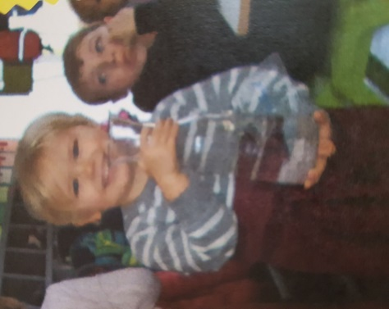
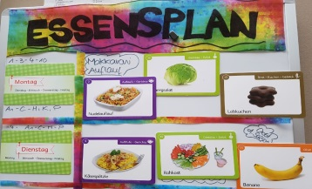
Die Mahlzeiten in unserem Haus
Gemeinsame Mahlzeiten – Bistro und Mittagessen laden ein zum Dialog.
Im Bistro:
Das Bistro ist ein Treffpunkt zwischen 8.45 Uhr und 10.45 Uhr für Kinder aus allen Gruppen.
Gesprächskultur und Essenskultur finden in einem angemessenen Rahmen statt.
Die Atmosphäre im Bistro soll zum gemeinsamen Essen und Gespräch einladen.
Servicekräfte (Fachkraft und 2 Kinder) „arbeiten“ im Bistro.
Als Servicekraft erproben sich die Kinder sprachlich und ein Portfolioblatt wird erstellt.
Unterstützend kommen Fotos/Symbole/Sprachtafeln zum Einsatz.
Mit „offenen Fragen“ sorgen die Servicekräfte gemeinsam
für das Wohlergehen aller Bistrobesucher.
„Welche Brotzeit hast Du heute dabei?“ „Wobei kann ich Dir helfen?“;
Was möchtest du trinken?“ „Was hat Dir im Bistro heute besonders gut gefallen?“
Unterstützend kommen Fotos/Symbole/Sprachtafeln zum Einsatz.
Unser Mittagessen:
Wir beten zusammen und wünschen uns: „Einen guten Appetit“.
Durch die angenehme Atmosphäre entstehen unterschiedliche sprachbildende Situationen.
Bebilderter Speiseplan ( für Kinder lesbar).
Tischregeln werden berücksichtigt und besprochen.
Interkulturelles Essen (Kinder tauschen sich über Esskultur und Essgewohnheiten aus).
Die wöchentliche Schulobstlieferung richten wir gemeinsam mit den Kindern her.
„Welches Obst wurde uns heute geliefert?“

Slide 14
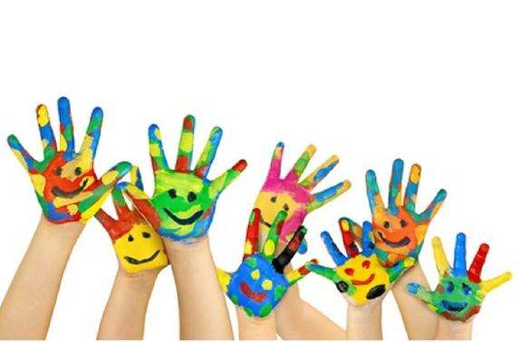
Wie wir das Spiel in Haus und Garten sprachförderlich gestalten
Freispiel bedeutet: das Kind bestimmt
was es spielt,
mit wem es spielt,
wie es spielt und
wie lange es spielt
Aufgaben der Fachkraft im Freispiel
Wir lesen vorwiegend dialogisch.
Wir greifen die Themen der Kinder auf und sprechen mit ihnen darüber.
Wir unterstützen die Interessen der Kinder, stellen entsprechendes Material zur Verfügung.
Wir steigen im Rollenspiel mit ein.
Wir begleiten die Kinder bei Projekten und in Lernwerkstätten.
Das Kind findet einen Käfer, dieser wird fotografiert und das Bild ausgedruckt. Wir schauen in einem Lexikon nach wie der Käfer heißt und was es wissenswertes über ihn zu erfahren gibt. Wir nehmen uns die Zeit mit dem Kind die Situation aufzugreifen und zu besprechen. Dazu gestaltet das Kind ein Portfolioblatt ,bei Bedarf auch mehrsprachig. Evtl. werden auch Tonaufnahmen gemacht.
Im Freispiel entstehen die meisten Situationen um das Kind zu beobachten und die Spielsituation zu dokumentieren.

Slide 15
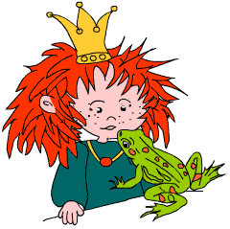

Unsere Intensivbeschäftigungen
Bieten wir täglich an.
Finden so oft wie möglich in der Kleingruppe statt.
Wir legen besonderen Wert auf gute Vorbereitung.
Sprachförderliche Inhalte sind für uns selbstverständlich.
Besonders wichtig ist uns:
Dass Kinder durch Kinderkonferenzen die Planung mitbestimmen.
Regelmäßig Theater zu spielen und zu philosophieren.
Das Zusammenspiel von Musik, Bewegung und Sprache.
Jedes Projekt mit Büchern und Liedern, Erzählungen und Reimen zu gestalten.

Slide 16

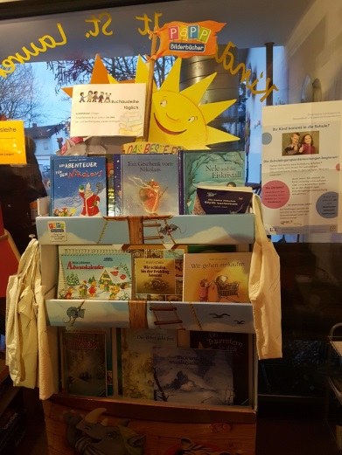
Mit den Eltern Hand in Hand
Elterngespräche finden regelmäßig statt, dabei sprechen wir auch über die sprachliche Entwicklung des Kindes.
Bei Mehrsprachigkeit auch mit Dolmetscher.
Bei uns können täglich Kinderbücher (viele bilinguale Bücher) ausgeliehen werden.
Die Spielothek ist 2x wöchentlich geöffnet.
1x wöchentlich findet das Elternkaffee statt.
Die Eltern sind regelmäßig zu Vorführungen ihrer Kinder bei uns im Haus eingeladen.
Digitale Bilderrahmen ermöglichen Eltern Einblicke in den Kiga-Alltag.
Das Portfolio kann -in Absprache mit dem Kind - mit nach Hause genommen werden.
Eltern dürfen das Portfolio mitgestalten.
Wir wünschen uns die Mitarbeit von Eltern bei Projekten und Lernwerkstätten.
Wir stellen Eltern regelmäßig Inhalte unserer Sprachkonzeption vor.
Die Eltern können sich über unsere Flyer informieren.
Die PPP „Literacy“ zeigt Inhalte unserer Sprachkonzeption.
Hörclub – Eltern erhalten einen Hospitations-Gutschein.
Aushänge und Einladungen werden mehrsprachig gestaltet und über digitale Medien abgespielt.
Elternpost mehrsprachig und auch per E-Mail.

Slide 17


Zuhören eine Basiskompetenz für Sprache
Schwerpunkt: Zuhören bei Lilo Lausch – Beispiel einer Hörclubstunde
Wir beginnen mit dem Lilo Lausch Lied.
Jedes Kind macht sich selbst eine Ohrenmassage.
Thema wird konkretisiert: Hörgeschichten , Hörübungen, Hörmemory , Geräusche hören und erkennen. Verschiedene Sprachen hören und kennenlernen.
Abschlusslied
Im Hörclub (findet einmal wöchentlich statt) wollen wir
Das Zuhören schärfen
Eine ruhige Atmosphäre schaffen um genaues „Zuhören“ zu ermöglichen.
Jedem Kind hat ausreichend Zeit geben um Gehörtes zu erkennen.
Die Mehrsprachigkeit unterstützen.
Interkulturelle Kompetenzen wertschätzen.
Kompetenzerweiterung in den Bereichen:
Zuhören – Grundvoraussetzung der Sprache
Medienkompetenz
Interkulturelle Kompetenz – Wertschätzung der Erstsprache, Selbstbewusstsein
Konzentrationsfähigkeit, Merkfähigkeit, Sozialkompetenz, Literacy
Eltern erhalten einen Teilnahmegutschein.

Slide 18

Mehrsprachigkeit und interkultureller Dialog
Schee, das´d do bist.
So leben wir Mehrsprachigkeit:
Dazu gehört:
Die mehrsprachige Begrüßung im Elternwartebereich.
Unsere zweisprachigen Bilderbücher und Spielmaterial (Memory, Bildkarten).
Mehrsprachige Elternbriefe, evtl. Unterstützung durch Dolmetscher.
Interkulturelle Feste und Feiern.
Wir sprechen mit den Eltern über die sprachliche Entwicklung mehrsprachig aufwachsender Kinder.
Film zur Eingewöhnung in mehreren Sprachen
Mehrsprachige Aufnahmekarten
Spezielles Bildmaterial
Mehrsprachige Portfolioarbeit
Ziele:
Mehrsprachigkeit in den Mittelpunkt stellen.
Die Erstsprache aufwerten.
Den interkulturellen Dialog fördern.

Slide 19

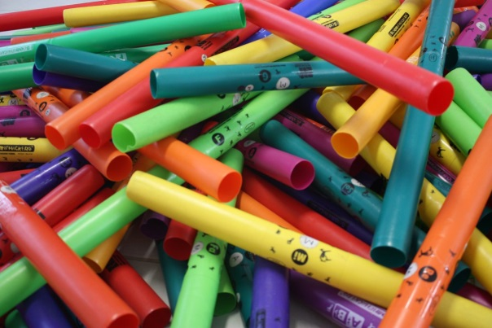
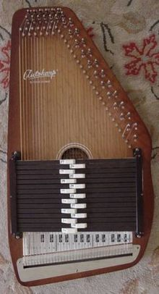
Musik ist die Sprache die alle verstehen
„Es ist eigenartig, aber aus neurowissenschaftlicher Sicht spricht alles dafür, dass die nutzloseste Leistung, zu der
Menschen befähigt sind – und das ist unzweifelhaft das unbekümmerte, absichtslose Singen – den größten
Nutzeffekt für die Entwicklung von Kindern hat.“ Hüther 2009
Musik ist ein wesentlicher Bestandteil unserer Kultur und
ein sehr wichtiger Bildungsbereich.
Musik verbindet unterschiedlichste Kulturen.
Musik stärkt das Gemeinschafsgefühl von Kindern und macht Spaß.
Musik und Sprache sind eng miteinander verbunden.
Deshalb
Singen wir viele Lieder und Verse im Morgenkreis.
Stehen Musikinstrumente in jeder Gruppe zur Verfügung.
Es sind unterschiedliche Instrumente vorhanden.
Wir singen auch im Freispiel viele Lieder mit den Kindern und begleiten diese mit Instrumenten (Orff-Instrumente, Bommwhackers, Kinderharfe, Autoharp).
Das Bistro wird musikalisch umrahmt (Musik hören).
Rhythmen und Reime kommen täglich zum Einsatz.
Der Wortschatz erweitert sich (selten genutzte Wörter wie z.B. „reichen“).
Wir bieten regelmäßig Bewegungs- und Tanzaktivitäten an.

Slide 20


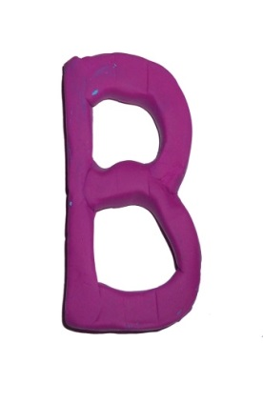

Unsere okumentationen und Reflexion
Beller
Entwicklungsaufbau von 2 – 6 Jahren
Sismik
Sprachverhalten bei Migrationskindern ab 3,5 Jahre
Seldak
Sprachentwicklung bei deutschsprachig aufwachenden Kindern ab 4 Jahre
Kompik
Beobachtung zur Entwicklung des Kindes ab 4,5 Jahre
Topologisches Feldermodell
Entwicklung der aktiven Sprache
Portfolio und Lerngeschichten
Marburger Sprachscreening ab 4,5 Jahre
Liskit
Selbsteinschätzung und Reflexion für pädagogische Fachkräfte

Slide 21
Sprach-Netzwerk - Öffentlichkeitsarbeit
Wir kooperieren mit:
Grundschulen (Vorkurs „Deutsch N240; Einschulung)
Frühförderstelle Mühldorf, Logopäden
Pfarrbücherei Aktion „Bibfit“, Stadtbücherei
Seniorenheim Sonnengarten (Martinsspiel, Kindermusical).
Landratsamt -Mitarbeit Team: Sprachliche Bildung auf Landkreisebene
Wir nutzen:
Unsere PowerPoint Präsentation zum Thema „Literacy“.
PPP „Sprachkonzeption“
Flyer Portfolio, Literacy, Morgenkreis……
Verbund der Sprach-Kitas.
Elternbrief als Email.
Tandemtreffen mit anderen Sprachkitas.

